Slide 1


XÂY DỰNG ỨNG DỤNG ĐẶT XE KHÁCH THÔNG MINH TRÊN NỀN TẢNG ANDROID
Giảng viên hướng dẫn: TS. Lê Chí Luận
Sinh viên thực hiện: Đinh Thanh Thịnh

Slide 2
NỘI DUNG
Đặt vấn đề
Kiến thức nền tảng
Phân tích và thiết kế hệ thống
Xây dựng chương trình
Kết luận

Slide 3
NỘI DUNG
Đặt vấn đề
Kiến thức nền tảng
Phân tích và thiết kế hệ thống
Xây dựng chương trình
Kết luận

Slide 4
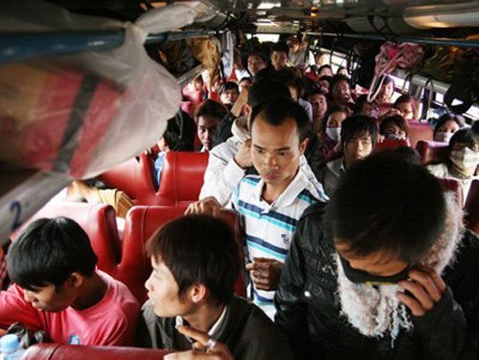
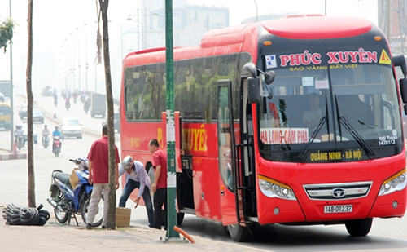
ĐẶT VẤN ĐỀ [1/4]
Thực trạng
Thực trạng xe khách chở quá số người quy định
Thực trạng đón trả khách sai quy định

Slide 5
ĐẶT VẤN ĐỀ [2/4]
Giải pháp
Ứng dụng đặt xe
Website quản trị

Slide 6
ĐẶT VẤN ĐỀ [3/4]
Hướng tiếp cận
Sử dụng phương pháp phân tích thiết kế hướng đối tượng
Ngôn ngữ mô hình hóa UML

Slide 7
ĐẶT VẤN ĐỀ [4/4]
Đóng góp đồ án
VCar
Khách hàng có thêm một kênh lựa chọn đặt vé
Quản lý thông tin đầy đủ, chi tiết
Đem đến cạnh tranh công bằng
Góp phần giảm thiếu ùn tác, vấn nạn xe ô, xe dù...

Slide 8
NỘI DUNG
Đặt vấn đề
Kiến thức nền tảng
Phân tích và thiết kế hệ thống
Xây dựng chương trình
Kết luận

Slide 9


KIẾN THỨC NỀN TẢNG [1/2]
Cơ sở lý thuyết
Server
Client
Java
DB
MongoDB
Website
NodeJS
Html, css
Javascript
Bootstrap
Jquery
NoSQL
Android

Slide 10
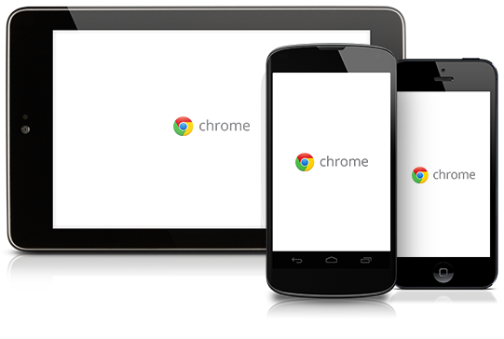
KIẾN THỨC NỀN TẢNG [2/2]
Công cụ sử dụng
Server
Client
My Phone
DB
more…
Visual Studio Code
PuTTY
WinSCP
Postman
Vysor
Robo3T
Android Studio
Chrome

Slide 11
NỘI DUNG
Đặt vấn đề
Kiến thức nền tảng
Phân tích và thiết kế hệ thống
Xây dựng chương trình
Kết luận

Slide 12

PHÂN TÍCH VÀ THIẾT KẾ HỆ THỐNG [1/4]
Khảo sát hệ thống
Phỏng vấn nhân viên bán vé
Phỏng vấn người đại diện nhà xe
Phòng vấn hành khách
Khách hàng mong muốn chất lượng phục vụ tốt hơn
Nhà xe mong muốn tối ưu các công công đoạn quản lý

Slide 13
PHÂN TÍCH VÀ THIẾT KẾ HỆ THỐNG [2/4]
Mô tả bài toán
Vcar
Khách hàng đặt vé online
Nhà xe theo dõi, chăm sóc khách hang
Nhà xe quản lý thông tin xe
Khách hàng đánh giá chất lượng, khiếu nại
Nhân viên hệ thống quản lý thông tin nhà xe
Kỹ thuật viên giám sát hệ thống

Slide 14
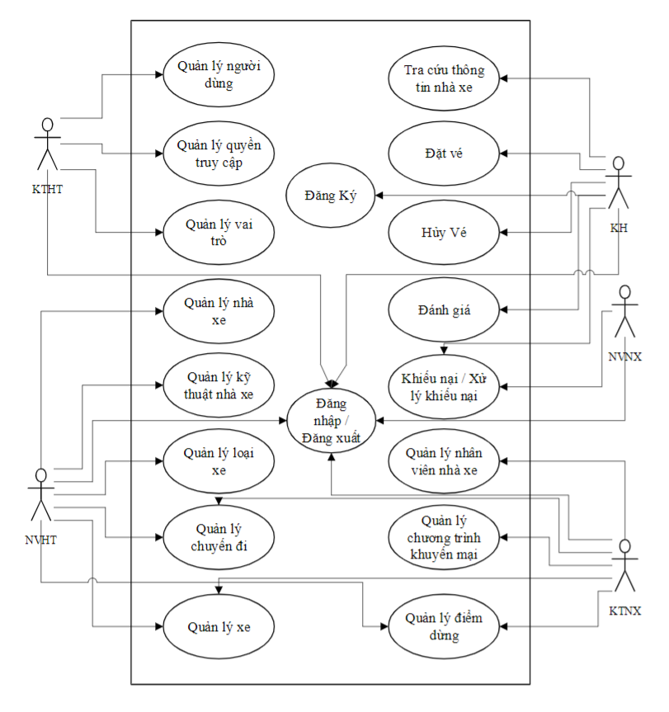
PHÂN TÍCH VÀ THIẾT KẾ HỆ THỐNG [3/4]
Usecase tổng quát

Slide 15
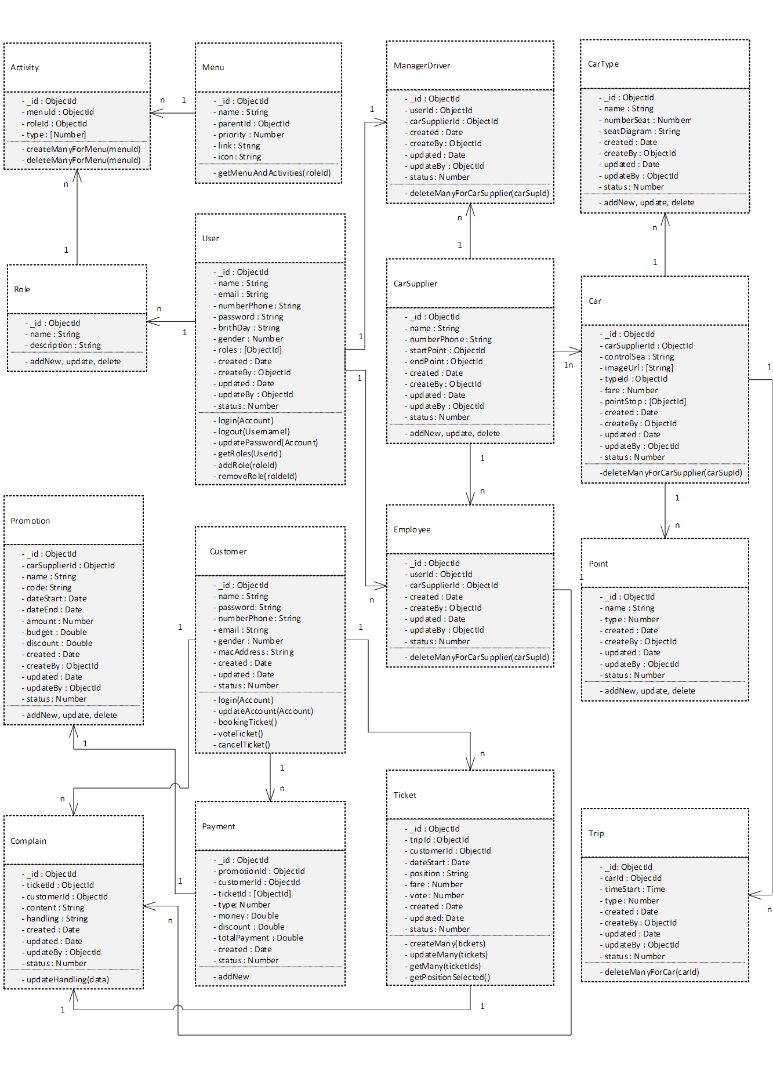
PHÂN TÍCH VÀ THIẾT KẾ HỆ THỐNG [4/4]
Biểu đồ lớp

Slide 16
NỘI DUNG
Đặt vấn đề
Kiến thức nền tảng
Phân tích và thiết kế hệ thống
Xây dựng chương trình
Kết luận

Slide 17
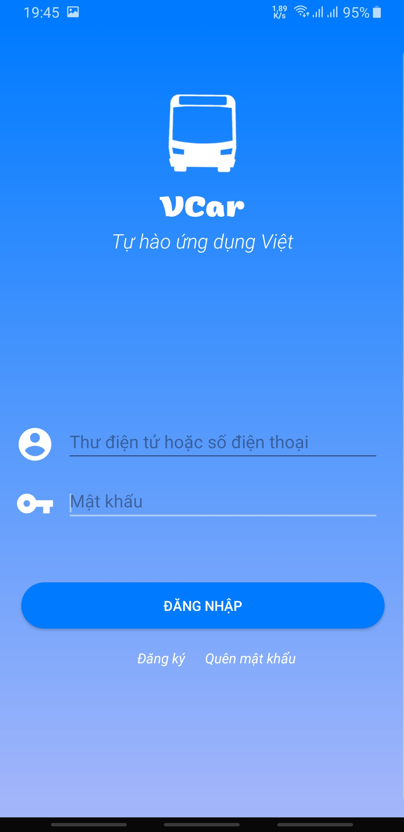
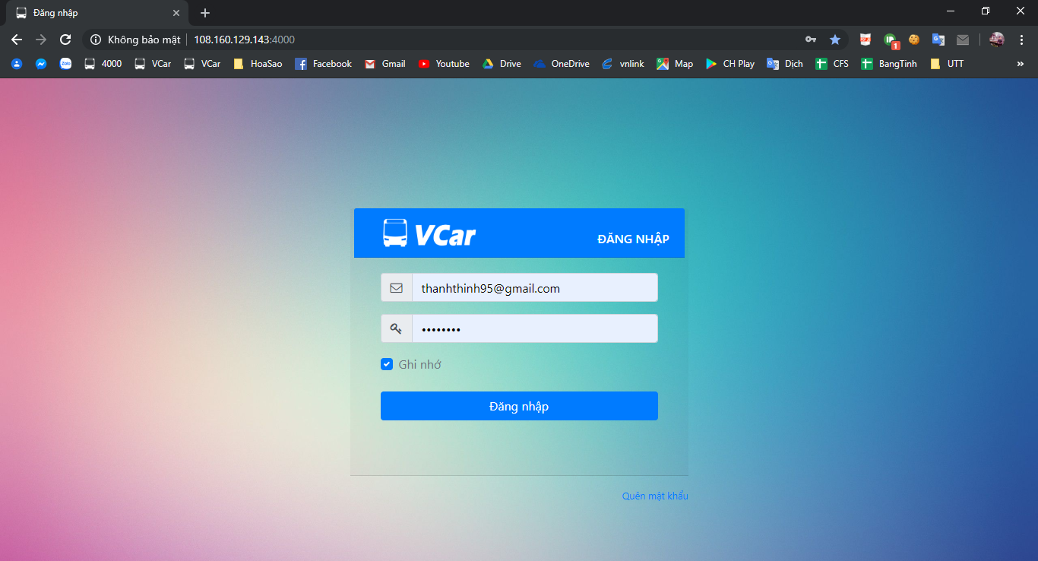
XÂY DỰNG CHƯƠNG TRÌNH
Demo chương trình
App VCar
Website VCar

Slide 18
NỘI DUNG
Đặt vấn đề
Kiến thức nền tảng
Phân tích và thiết kế hệ thống
Xây dựng chương trình
Kết luận

Slide 19
KẾT LUẬN
Kết quả | Hạn chế | Hướng phát triển
Đầy đủ chức năng như thiết kế | Chưa kiểm thử được hiệu năng | Thống kê, báo cáo
Giao diện trực quan, dễ nhìn | Chưa kiểm thử được độ chịu tải | Cho phép thanh toán qua visa, atm
Đã tối ưu cơ sở dữ liệu |  | Xây dựng app trên IOS
Là hệ thống mở, cho phép tích hợp đa nền tảng
Cho phép mở rộng tính năng người dùng mà không cần sửa code

Slide 20
TRÂN TRỌNG CÁM ƠN

